Slide 1
Fundamentos da Programação Web

Slide 2
Áreas da Programação
Programação
Aplicativos Mobile
iOs
Android
Desenvolvimento para PCs
Windows
Unix
Mac
Sistemas (caixas eletronicos, aviação..)
Desenvolvimento Web

Slide 3
Cada uma destas áreas:
Depende de alguns conceitos base da programação
Tem suas próprias caracteristicas
Vamos forcar na programação Web, que vai nos permitir realizar o nosso objetivo:
Construir o site do Clube de Desbravadores Estrela do Oriente

Slide 4
Definir dois conceitos da programação Web:
Front-end
Back-end

Slide 5

Front-end
Tudo que quem visita o site pode ver
Cabeçalho, barra lateral, rodapé, botões, links, imagens, menus, campos de texto, etc

Slide 6
Back-end
Tudo que existe para que aquilo que se veja funcione
Bancos de dados, Servidores de Hospedagem, nossos código, conectores com sistemas de terceiros
Não fica exposto para quem usa o site

Slide 7

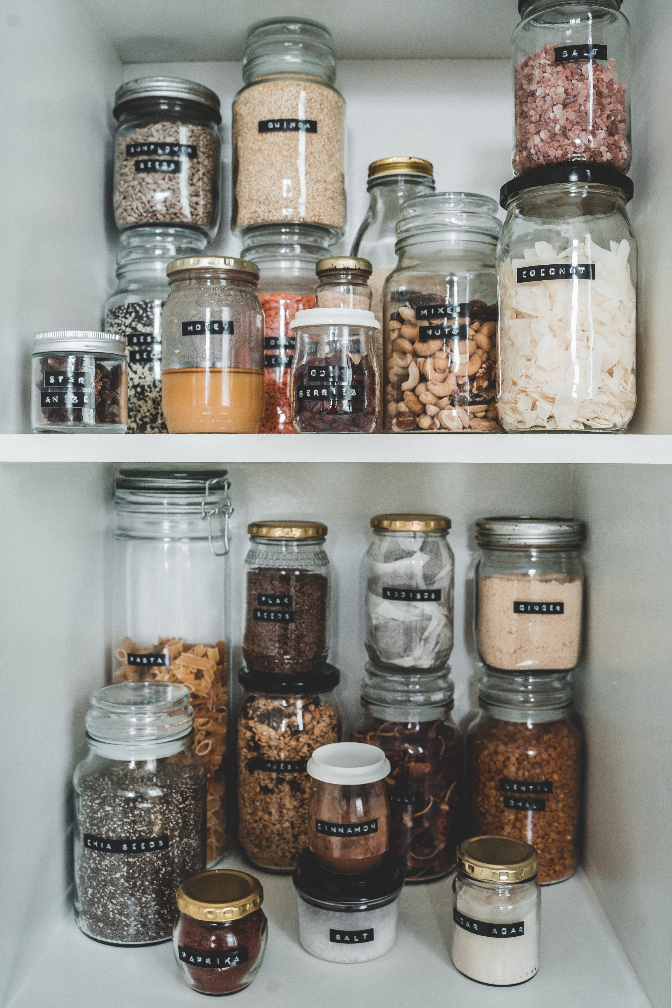
Exemplo

Slide 8



Front-end Web: 3 elementos/tecnologias
HTML
CSS
JavaScript

Slide 9

HTML
Responsável por controlar O QUE existe na página

Slide 10
CSS
Responsável por controlar A APARÊNCIA do que existe
Exemplo: CSS Zen Garden

